Slide 1
Planificación de la
Agenda 21 Local en Campo de Criptana
Alfredo Sánchez Alberca (asalber@gmail.com)
14 de noviembre de 2006

Slide 2
Contenidos
¿Es nuestro modelo de desarrollo sostenible?
Nuestra huella ecológica
Desarrollo sostenible
La Agenda 21
La Agenda 21 Local
Etapas en la construcción de la Agenda 21 Local
Grupos involucrados en la planificación de la Agenda 21 Local
¿Cómo vamos a trabajar?

Slide 3








¿Es nuestro modelo desarrollo sostenible?
Vivimos como si nuestros recursos fuesen infinitos ...,
pero ¡no lo son!
¿Hasta qué punto podemos permitirnos este nivel de vida?
¿Es esta situación sostenible? ¿En quién repercute?

Slide 4
¿Cómo medir la sostenibilidad?
Hasta ahora los indicadores de desarrollo humano sólo consideraban variables económicas (ej. PIB).
Surgen nuevos indicadores para medir las sostenibilidad que también incluyen variables sociales y medioambientales:
  Environmental Sustainability Index (World Economic Forum).
  Genuine Progress Indicator (Philip Lawn)
  Huella ecológica (William Rees y Mathis Wackernagel 1996).

Slide 5
La huella ecológica
La huella ecológica es un indicador ambiental de carácter integrador del impacto que ejerce una cierta comunidad humana, país, región o ciudad sobre su entorno. Se define como
Se mide en hectáreas globales per cápita (Ha/cap).
“el área de terreno necesario para producir los recursos consumidos y para asimilar los residuos generados por una población determinada con un modo de vida específico, donde quiera que se encuentre ese área”

Slide 6
Componentes de la huella ecológica
En el cálculo de la huella ecológica se contabiliza el consumo de la población en distintas categorías:
  Cultivos: área para producir los vegetales que se consumen.
  Pastos: área dedicada al pastoreo de ganado para producir carne, huevos, leche y otros bienes animales.
  Bosques: área en explotación para producir la madera y el papel.
  Mar productivo: área para producir pescado y marisco.
  Terreno construido: áreas urbanizadas y de infraestructuras.
  Área de absorción de CO₂: superficie de bosque necesaria para la absorción de la emisión de CO₂ debida al consumo de combustibles fósiles para la producción de energía.

Slide 7
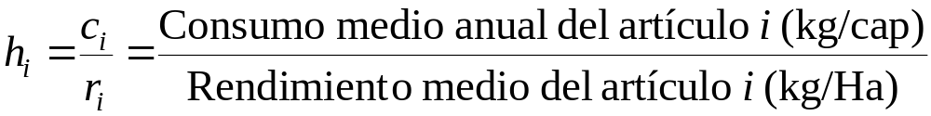


Cálculo de la huella ecológica
La huella ecológica individual para cada recurso de las seis categorías anteriores se calcula mediante la fórmula
La huella ecológica per cápita es la suma de las huellas ecológicas individuales de cada recurso
La huella ecológica global (de un país, región, o comunidad) es la suma de las huellas ecológicas de sus habitantes

Slide 8
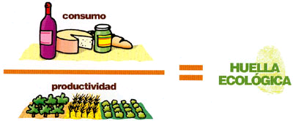
Cálculo de la huella ecológica
Técnicamente, el cálculo se suele realizar a partir de los datos de consumo de la comunidad:

Slide 9
Capacidad de carga
El concepto de huella ecológica se contrapone al de capacidad de carga:
Supone la máxima explotación a que puede ser sometido un terreno sin dañar de manera permanente su productividad.
En el cálculo de la capacidad de carga se considera la superficie biológica productiva local en cada una de las categorías anteriores (menos un 12% necesario para garantizar la biodiversidad).
“ la capacidad que tiene un ecosistema para sustentar y mantener al mismo tiempo la productividad, adaptabilidad y renovabilidad de los recursos ”

Slide 10
El déficit ecológico
El déficit ecológico es la diferencia entre el área disponible (capacidad de carga) y el área consumida (huella ecológica) en un lugar determinado.
Pone de manifiesto la sobreexplotación del capital natural y la incapacidad de regeneración tanto a nivel global como local.
¡Para que nuestra comunidad sea sostenible, nuestro consumo debe permanecer dentro de los límites de productividad de la naturaleza!
  Huella ecológica > Capacidad de carga ➔ Déficit ecológico
  Huella ecológica < Capacidad de carga ➔ Autosuficiencia

Slide 11
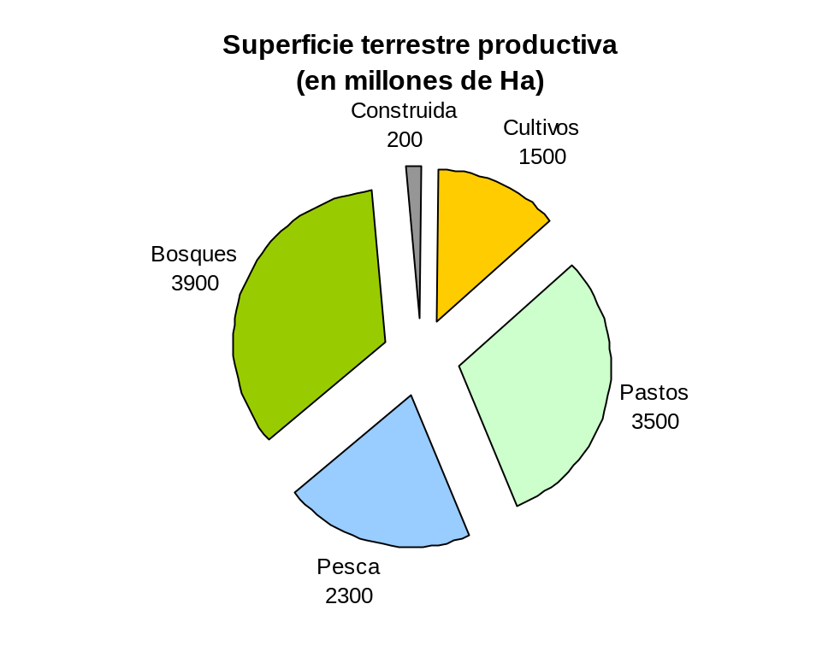
Capacidad de carga de la tierra
La población mundial en el 2003 era de aproximadamente 6.300 millones de personas.
Repartiendo entre cada ser humano tocamos a unas 1,81 Ha/cap y año, y restando el 12% de biodiversidad, resulta 1,6 Ha/cap.
“Cada habitante de la tierra dispone de 1,6 Ha
para mantener su nivel de vida”
En el 2003 en la tierra existían aproximadamente 11.400 millones de hectáreas de terreno productivo y espacio marino:
Notes:
La Tierra, con aproximadamente una cuarta parte de su superficie productiva: existen 12.600 millones de hectáreas productivas, incluidas áreas
marinas y tierra firme. Como las personas no somos los únicos habitantes del planeta, debemos preservar inalterada, al menos, el 10% de esta superficie para otros seres vivos, lo que supone que nos quedan 11.340 millones de hectáreas disponibles para los seres humanos.

Slide 12
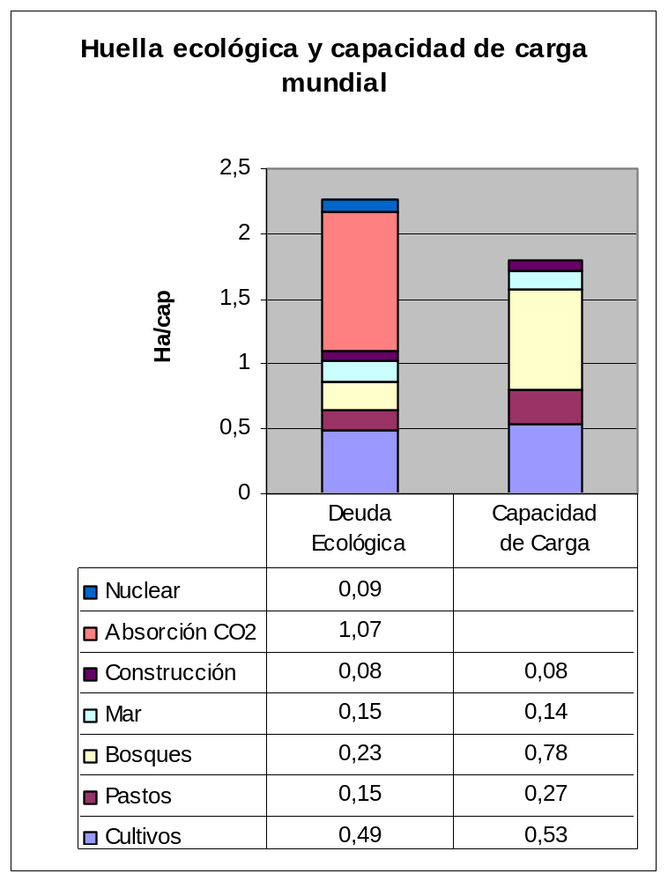
La huella ecológica de la población mundial (2003)
Huella ecológica: -2,26 (Ha/cap)
Capacidad de carga: +1,80 (Ha/cap)
Déficit ecológico: -0,46 (Ha/cap)
¡La humanidad está sobrepasando la capacidad de carga de la biosfera en más de un 20%!
Notes:
Sin embargo las “medias” frecuentemente ocultan grandes diferencias en el reparto, y la razón por la que algunos países pueden sobrepasar con creces su biocapacidad es porque otros no se comen la porción del pastel que les corresponde. Así, mientras la huella de un ciudadano de
Bangladesh es 0,5 ha, la de un estadounidense medio es 9,6 ha. Esto significa que si todos los habitantes de la Tierra consumiéramos como un norteamericano, necesitaríamos al menos tres planetas como la Tierra disponibles para ordeñar sus recursos energéticos y materiales.

Slide 13
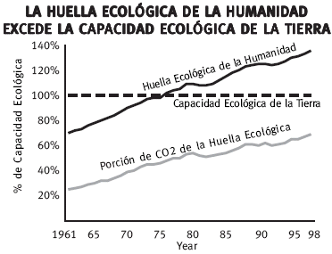
Evolución de la huella ecológica mundial
¡La huella ecológica de la humanidad
excede la capacidad de carga de la tierra!

Slide 14
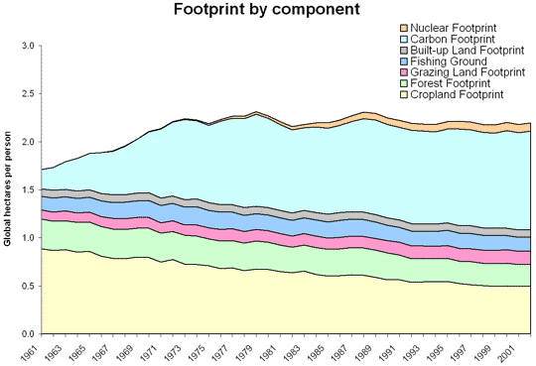
Evolución de la huella ecológica por componentes

Slide 15
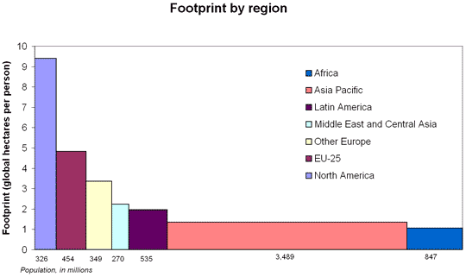
La huella ecológica por continentes

Slide 16
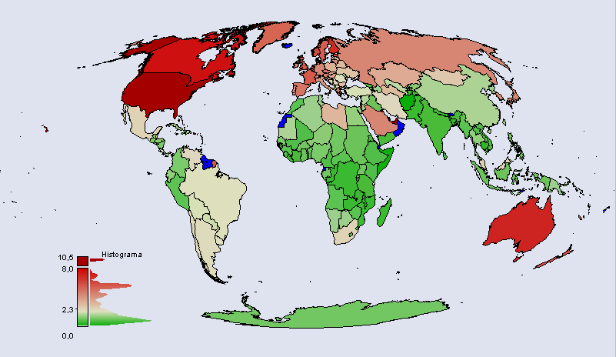
La huella ecológica por países (2003)

Slide 17
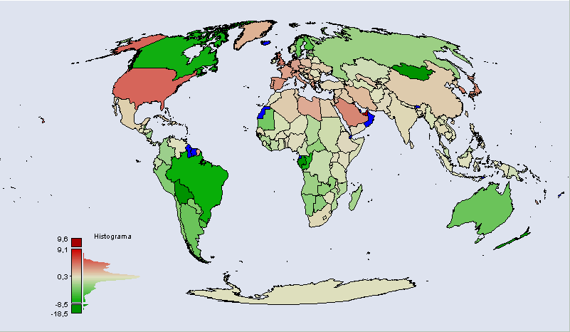
Acreedores y deudores ecológicos (2003)

Slide 18
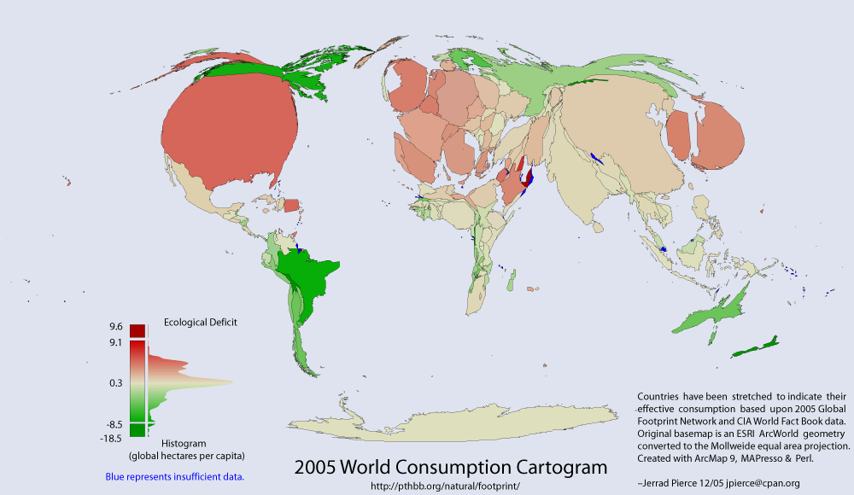
Espacio ocupado por países (2003)

Slide 19
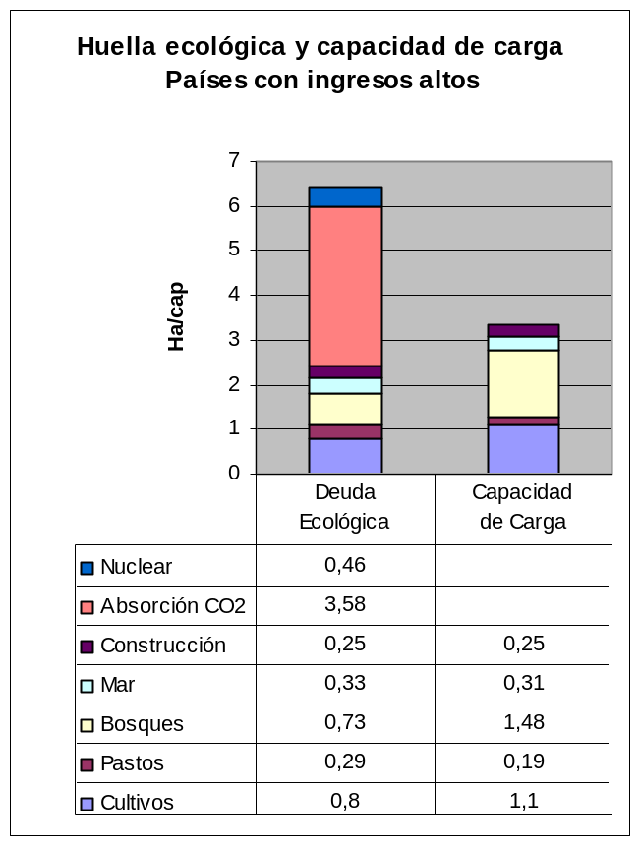
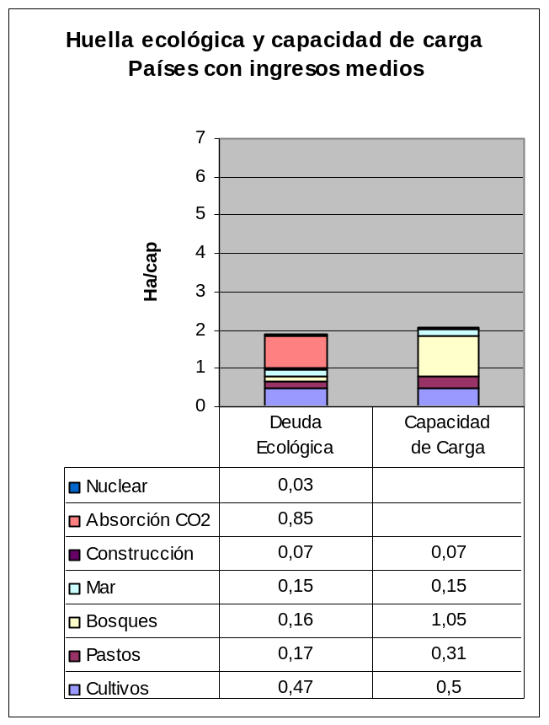
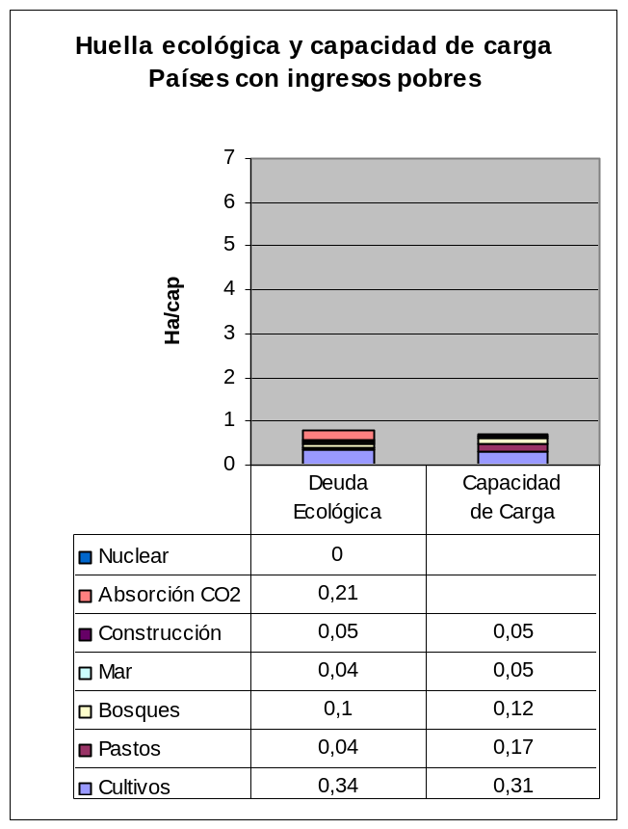
Comparativa de huellas ecológicas por nivel de ingresos
¡Los países ricos son los grandes deudores ecológicos!

Slide 20
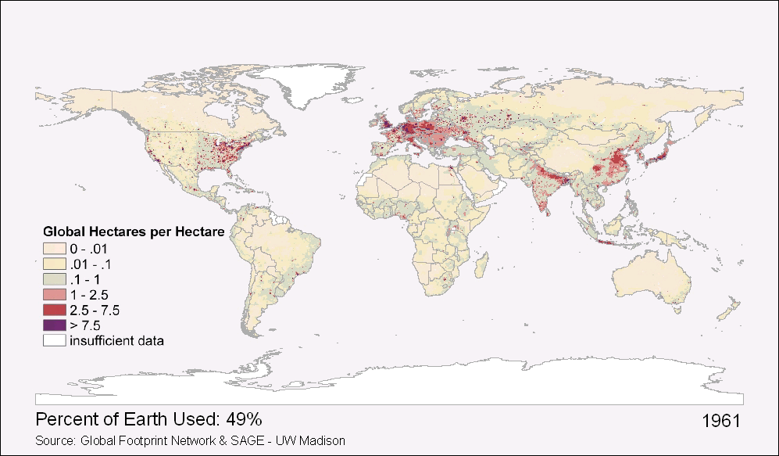
Evolución de la huella ecológica por regiones

Slide 21
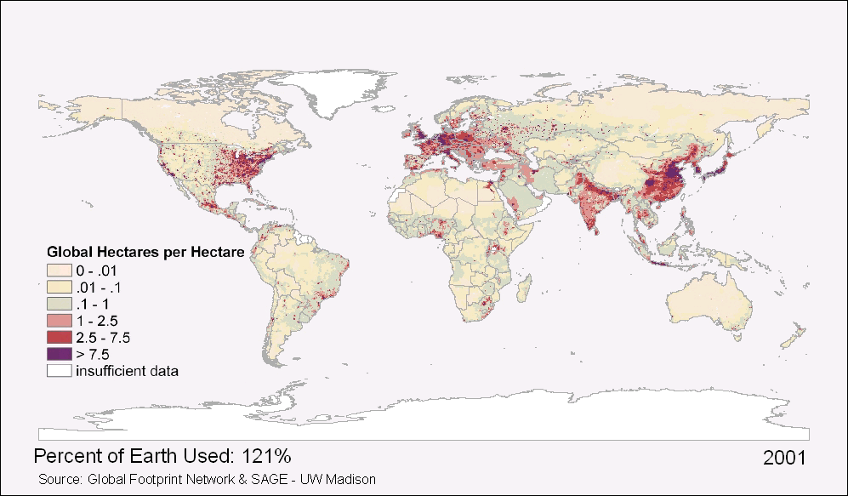
Evolución de la huella ecológica por regiones

Slide 22
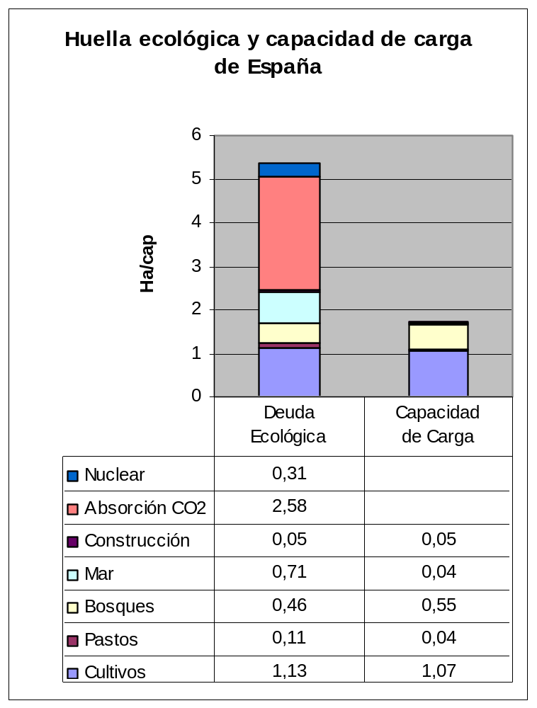
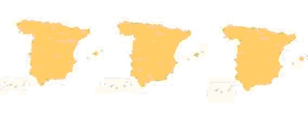
La huella ecológica de España (2003)
Huella ecológica: -5,35 (Ha/cap)
Capacidad de carga: +1,75 (Ha/cap)
Déficit ecológico: -3,60 (Ha/cap)
¡Necesitamos casi tres veces la superficie de España para mantener nuestro nivel de vida!

Slide 23

Peligros de nuestro actual modelo de desarrollo
Años 60, la comunidad científica comienza a advertir las consecuencias de nuestro modelo de desarrollo:
  Aumento de la pobreza y las desigualdades entre países ricos y pobres.
  Deterioro medioambiental.
  Contaminación atmosférica.
  Cambio climático.
  Pérdida de biodiversidad.
  Sobreexplotación de los recursos naturales.
  …
Años 70, la comunidad internacional comienza a preocuparse…
1972, la ONU organiza la Cumbre de la Tierra en Río de Janeiro.

Slide 24
Desarrollo Sostenible
Aparece el concepto de Desarrollo Sostenible:
El desarrollo sostenible no es sólo un principio ecológico sino que supone:
  Justicia Social.
  Reparto más equitativo de riqueza.
  Respeto al medio ambiente.
¡Se trata de un camino, no de una meta!
“el que satisface las necesidades del presente sin comprometer la capacidad de las generaciones futuras para satisfacer sus propias necesidades” (Cumbre de la Tierra, 1992)
Notes:
La sostenibilidad es el resultado de un equilibrio entre sostenibilidad ambiental, sostenibilidad económica y sostenibilidad social.

Slide 25
¿Es el desarrollo de Criptana sostenible?
No todas las regiones ni todos los ciudadanos Españoles contribuimos por igual a la huella ecológica. Por ejemplo, la huella ecológica de una ciudad es mucho mayor que la de un pueblo.
Algunas cuestiones a considerar:
  Reconversión de la economía agraria hacia otros sectores (especialmente la construcción).
  Aumento de la quimio-agricultura (fertilizantes, pesticidas, etc.), del regadío y de las subvenciones a la producción (dumping).
  Aumento del consumo energético (calefacción y aire acondicionado) no renovable.
  Aumento del transporte en vehículos a motor propios.
  Aumento de las basuras y residuos no orgánicos.
  Consumo de productos y bienes procedentes de todo el mundo.
  Explotación laboral, inmigración, etc.

Slide 26
¿Qué es la Agenda 21?
Entre las propuestas de la Cumbre de la Tierra para alcanzar el desarrollo sostenible surge la Agenda 21 o Programa 21:
Es un programa integral de cambio a nivel económico, social y medioambiental, dirigido no sólo a los representantes políticos, sino también y especialmente a la ciudadanía y las organizaciones cívicas, empresariales e industriales .
Fue ratificada por los gobiernos de 178 países.
Se trata de un plan de acción para transformar el modelo de desarrollo actual, basado en una sobreexplotación de los recursos naturales y un reparto desigual de los mismos, por un nuevo modelo de desarrollo que redefina las necesidades reales de la población actual y permita satisfacerlas sin comprometer la capacidad de las generaciones futuras.

Slide 27
La Agenda 21 Local
La Agenda 21 incluye diferentes ámbitos de competencias, uno de ellos es la Agenda 21 Local:
La agenda debe recoger el compromiso ciudadano de realizar acciones concretas en pro de del desarrollo sostenible en un periodo de tiempo definido.
El elemento esencial del proceso es la participación ciudadana.
Debe realizarse en consonancia con los principios de la Agenda 21, teniendo en cuenta la realidad local de cada municipio pero sin perder de vista la realidad global del planeta.
¡Piensa globalmente y actúa localmente!
Es un plan de acción para conseguir del desarrollo sostenible de un municipio.

Slide 28
Lo que NO es la Agenda 21 Local
NO es una auditoría ecológica.
NO es un programa realizado por un equipo de técnicos especialistas, sino que debe contar con la participación directa real y efectiva de los ciudadanos, especialmente los colectivos más desfavorecidos.
NO es una normativa sobre calidad ambiental (ISO, EMAS, etc.).
NO consiste en firmar una declaración de principios por parte de las autoridades locales (Carta de Aalborg).
NO es un lavado de imagen del municipio.

Slide 29
Las fases del proceso
Fijar la filosofía y
principios de trabajo
Desarrollo Sostenible
Identificar
problemas
y causas
Definir
objetivos
generales
Definir
objetivos
específicos
Priorizar
objetivos
Formalizar
un plan de
acción
Crear
Programas
de acción
Aplicación
y evaluación
Aprobación
de la agenda

Slide 30
Los actores del proceso
El ayuntamiento
La administración pública
Colectivos de interés (grupos ecologístas, sindicatos, asoc. agrarias, etc.)
Empresas e industrias locales
Técnicos especializados
La ciudadanía
Todos los actores deben aportar al proceso, por lo que conviene crear un Foro donde todos estén representados.

Slide 31
El papel del foro
El foro debe representar los intereses del conjunto de la comunidad en las distintas etapas del proceso, especialmente en los debates.
Debe asesorar al ayuntamiento aunque no pueda sustituirlo en la toma de decisiones por carecer de legitimidad política.
Debe sensibilizar a la población para involucrar al mayor número de ciudadanos posible en el proceso.
Debe velar por la aplicación de las acciones definidas en la agenda por parte del ayuntamiento y la administración.

Slide 32

¿Cómo queremos trabajar el proceso en
Campo de Criptana?
¿Cómo sensibilizar
a la población?
¿Cómo convencer/colaborar con los políticos?
¿Necesitamos un nuevo
Foro o vale el Foro Social de Criptana?
¿De qué recursos disponemos y qué recursos necesitamos?
¿Cómo involucrar a empresarios, agricultores, comerciantes, etc.?
¿Cómo colaborar con
los ténicos contratados
por el ayuntamiento?

Slide 33
Cómo reducir nuestra huella y nuestra deuda ecológica (a nivel personal)
Reducir, reutilizar y reciclar nuestras basuras, en este orden de prioridad.
Consumir alimentos de producción local.
Consumir menos carne.
Evitar los productos con demasiado embalaje (sobretodo plásticos).
Utilizar papel reciclado.
Apostar por las energías renovables.
Utilizar bombillas y electrodomésticos de bajo consumo.
Caminar, hacer uso de la bicicleta o del transporte público.
Ahorrar agua.
Comprar madera certificada.
Notes:
El simple hecho de depositar una botella de vidrio en el iglú para su reciclaje significa que se ahorrará una energía similar a la que gasta una bombilla de 100 vatios durante 4 horas.

Slide 34

Cómo reducir nuestra huella y nuestra deuda ecológica (a nivel institucional)
Presionar a los políticos para reducir la emisión de CO₂ utilizando energías renovables.
Eliminación de los subsidios de ayuda a la producción (dumping).
Establecer unas relaciones comerciales más justas.
Reconocimiento de la deuda ecológica y restitución a los países del Sur.
Participación en campañas de sensibilización

Slide 35
Referencias y más información
Calculadora de la huella ecológica ( http://www.ecofoot.org/ ).
Campaña ¿Quién debe a quién? ( http://www.quiendebeaquien.org ).
García Lizaso, L. Estudio y Cuantificación de la Huella Ecológica en la Comunidad de Madrid. Trabajo fin de carrera USPCEU (2006).
Global footprint network ( http://footprintnetwork.org/ ).
Hewitt Nicola. Guía Europea para la Planificación de las Agendas 21 Locales. Ed. Bakeaz.
Observatorio de la deuda en la globalización ( http://www.debtwatch.org ).
Redefining progress ( http://www.rprogress.org/ ).

Slide 36
Preguntas y Debate
¡ GRACIAS POR ASISTIR !

